Slide 1
영아기 놀이
다문화가족 이중언어환경조성을 위한
부모-자녀 놀이활동
18. 높이 높이 쌓아요

Slide 2
준비해 주세요 : 베개나 쿠션
1. 베개를 탐색합니다.
이건 누구 베개일까요?
푹신푹신한 이 베개는 ○○베개구나.
딱딱하고 무거운 이 베개는 누구 것일까?
아빠 베개구나.
2. 베개를 쌓아봅니다.
○○가 베개 두 개를 쌓았네
하나 더 쌓아볼까?
높게 쌓았네.
베개 탑이 되었구나.

Slide 3
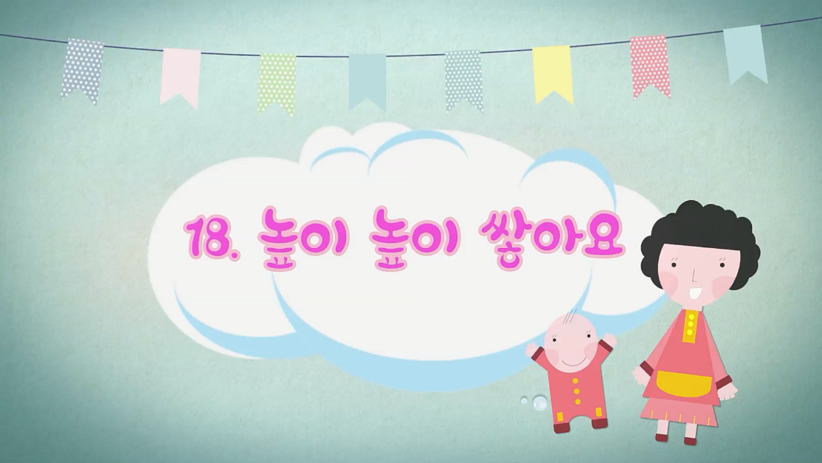
3. 베개를 길게 연결해 봅니다.
베개를 길게 연결했네.
엄마베개 뒤에 ○○ 베개, ○○베개 뒤에 아빠 베개
베개 기차가 만들어졌네.
화면을 클릭하여
함께 영상을 볼까요?

Slide 4
알아두세요
아이들은 쌓고 무너뜨리는 놀이를 즐겨합니다. 베게가
무너질 때 아이가 다치지 않도록 주의합니다.
여러 가지 모양의 베개나 쿠션을 이용합니다.
베개의 느낌이나 베개를 쌓을 때 숫자를 엄마의 모국어로
말해줍니다.

Slide 5
이렇게도 놀아주세요
여러 가지 종류의 베게나 쿠션의 감촉이나 무게 등을
이야기 해 볼 수 있습니다.
베개를 이용하여 아기 인형을 재우는 놀이를 해 볼 수
있습니다
엄마의 모국에는 베개를 가지고 놀이합니까? 베개나 이불을 가지고 놀았던 경험이 있으면 추억을 되새겨 아이와
함께 놀아봅니다.

Slide 6
아빠는 아이와 함께 베개를 이용하여 집을 만들어 봅니다. 베개를 연결하여 네모모양을 만드는 간단한 놀이지만 아이들에게는 즐거운 놀이가 됩니다. 베개집을 만들어 가족들을
초대해 봅니다.
엄마의 모국어를 아이에게 들려주세요
베개:
높다:
길다:
한 개:
두 개:

